Slide 1

Особенности разработки ядра Linux

Slide 2
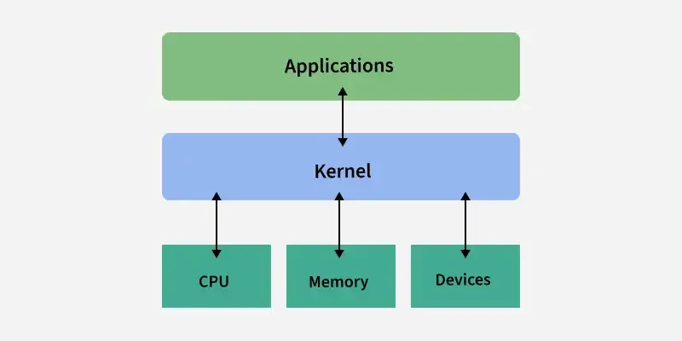
Что такое Linux?
Linux является ядром операционной системы, которое берёт на себя огромное количество низкоуровневых задач: работа с процессором и памятью, управление подключаемыми устройствами, работа с сетью и многое другое. Ядро предоставляет API высокоуровневым программам.
Linux является open-source проектом, это означает, что его исходный код открыт и любой человек может присоединиться к разработке.

Slide 3

Сферы использования Linux

Slide 4
Серверы: большая часть веб серверов и облачных инфраструктур
Мобильные устройства: ОС Android основана на Linux
Суперкомпьютеры: более 95% суперкомпьютеров используют Linux
Транспорт: бортовые системы автомобилей (Tesla, Google) и системы управления трафиком
Космос: используется в космических аппаратах
Настольные ПК и ноутбуки: используются в основном разработчиками
Архитектурные особенности семейства Linux - такие как малое ядро, гибкая система модулей и неприхотливость к ресурсам, позволили этим OS стать одним из самых востребовательных в современном мире.

Slide 5

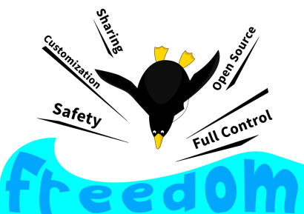
2 стороны разработки
Зависимость от мнения крупных IT-компаний
Философия Open-Source

Slide 6

Как происходит процесс разработки

Slide 7
Общее описание
Ядро Linux развивается как открытый распределённый проект с тысячами участников по всему миру. Основным инструментам взаимодействия является электронная почта и рассылочные списки (как и в большинстве open-source проектах). Этот подход пусть и часто критикуется, но зато позволяет сохранять асинхронность, гибкость и детальность обсуждений.
Главный редактор изменений – создатель ядра – Линус Торвальдс.
Ответственные разработчики (Maintainers): Каждый курирует определённую подсистему (драйверы, ФС, сеть и др.). Они отбирают патчи для своих областей.
Разработчики: присылают патчи на рассмотрение
Тестировщики: тестируют релиз-кандидаты
Весь процесс контроля версий построен на git, созданном Линусом Торвальдсом в 2005 году под нужды ядра.
В Linux нет одной методологии, вместо этого используется сложившаяся инженерная модель, которая наиболее походит на bazaar-model: открытая разработка, нет жёсткого центра планирования, большое количество параллельных веток, решения принимаются на основе качества кода, а не должности.

Slide 8
Система вкладов
Требования к патчу
  Патч – единица изменения кода
  Разработчик пишет и тестирует патч локально.
  Патч отправляется на mailing list соответствующего подсервиса (например файловой системы или драйвера).
  Локальные мейнтейнеры проверяют, комментируют и принимают или отвергают патчи.
  Если мейнтернеры принимают патч, то он отправляется на рассмотрение Линусу Торвальдсу и только он финально мёрджит его в main-ветку.
  Это позволяет проекту масштабироваться — без центрального узкого менеджера, но с чёткой иерархией ответственных.
Должен решать ровно 1 задачу⠀⠀⠀⠀⠀⠀⠀
Сам код должен строго соответствовать формату
К любому патчу обязательна подробная документация (размер которой порой превышает количество кода).
Всё это критически важно для возможности дальнейшего сопровождения

Slide 9
Этапы жизненного цикла разработки

Slide 10
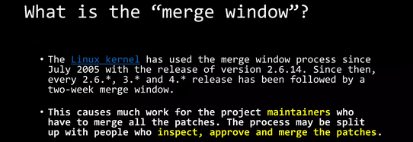
Merge Window (окно слияния)
После каждого стабильного релиза открывается период (около двух недель), когда:
Собираются и добавляются новые функции
Принимаются изменения в кодовую базу
Патчи вливаются в основную ветку
Это наиболее активная фаза по количеству изменений (до 1000 в день)

Slide 11
Кандидаты в релиз (RC)
Данный этап можно охарактеризовать как период стабилизации.
Release Candidate - это версия ядра, которая, как предполагается, содержит все запланированные функции для следующего стабильного релиза. Основная цель этапа RC — не добавлять новую функциональность, а находить и исправлять баги и улучшать стабильность.
Сами версии тестируются сообществом. Мэйнтейнеры отправляют Линусу Торвальдсу pull-реквесты с исправлением найденных ошибок.
Пример версии: linux-6.10-rc1 (после rc1 идут rc2, rc3 и т.д..)

Slide 12
Stable Release
Продолжительность поддержки
Это основная, пронумерованная версия ядра Linux, которую Линус Торвальдс объявляет готовой. Она становится новой main веткой и отправной точкой для двух параллельных процессов:
Начало нового цикла разработки
Долгосрочное поддержание стабильности
Термин «stable» здесь означает отсутствие известных критических уязвимостей, а не полная свобода от ошибок. Новые баги будут находиться и исправляться в этой ветке. Этими исправлениями уже берёт на себя отдельная группа мейнтейнеров.
Обычные версии (например, 6.10, 6.11) поддерживаются активно от 2 до 4 месяцев (пока выходят следующие стабильные релизы)
Каждый год выбирается несколько версий (обычно 1-2) как LTS-релизы. Например 6.6 – это LTS-релиз. Их поддерживает отдельная команда 6 лет. А иногда и дольше, если есть запрос от сообщества.
Многие популярные дистрибутивы (например, Ubuntu LTS, RHEL, Debian Stable, OpenSUSE) используют именно эти версии ядра.
По окончании срока поддержки версия получает статус “End of Life”. И мейнтейнерами она более не обновляется.

Slide 13
Секрет баланса между Open-Source и IT-гигантами

Slide 14

Лицензия GPL-2.0
  Главный юридический щит для Linux.
  Любые изменения в самом ядре Linux, которые распространяются, должны быть предоставлены в виде исходного кода под той же лицензией. Корпорация не может взять ядро, существенно доработать его и продавать как проприетарный продукт.
  Если крупная компания (например, Intel) оптимизируют ядро под свои нужды, то они обязаны открыть эти патчи сообществу. Благодаря этому любые изменения ядра попадают в общую копилку.

Slide 15
Особенности модели разработки
  Решение о принятии кода принимается исключительно на основе его технических достоинств, а не того, какая компания его написала. Плохой код от Google будет отвергнут, а блестящий патч от одиночки — принят.
  Отсутствие рычагов давления: мейнтейнер является боссом в своей области разработки, поэтому давления «сверху» на него нет. Теоретически, возможны подкупы, но это чревато фатальными репутационными рисками для разработчика.
  Также не стоит забывать, что информации о любом изменении, любой строчке кода открыта любому желающему. В том числе независимым специалистам, которые регулярно просматривают код Linux.
  В сообществе ядра, особенно среди ключевых мейнтейнеров, сильна культура независимости, технической честности и памяти о попытках давления в прошлом. Они яростно защищают техническую целостность проекта. Такие потенциальные риски репутации создают серьёзные рычаги давления для любой корпорации.

Slide 16
Экономика взаимной выгоды
Корпорации поняли, что конкурировать на уровне ядра – невероятно расточительное занятие, а сотрудничать – выгодно.
Общая платформа, конкурентные продукты: все (Red Hat, SUSE, Canonical, Google, Amazon, Microsoft) используют одно и то же ядро, но конкурируют на уровнях дистрибутивов, сервисов, поддержки и облачных решений.
Развитие ядра — дорогое дело. Вкладываясь в его разработку, компании делят эти расходы с конкурентами, получая взамен современную, безопасную и производительную основу для своих бизнесов.
Предотвращение захвата рынка одним игроком: для всех, кроме Microsoft, поддержка Linux – это способ противостоять доминированию одной компании (например, той же Microsoft с Windows Server). Им выгодно, чтоб фундамент их архитектуры прочно стоял благодаря неподкупности мейнтейнеров и Линуса Торвальдса, а не был зависим от интересов другой крупной корпорации.

Slide 17
Примеры конфликтов вокруг ядра

Slide 18
Случай с Миннесотским университетом (2021 г.)
Исследователи из Университета Миннесоты в рамках академического исследования отправляли в основную ветку ядра заведомо некорректные или содержащие уязвимости патчи, чтобы изучить процесс код-ревью.
После вскрытия помимо отката всех патчей ведущим мейнтейнером стабильных веток весь университет был забанен на отправку патчей. Линус Торвальдс публично заявил, что подобные действия – это враждебный акт по отношению ко всему сообществу.
Несколько позже бан был снят, однако для этого потребовалось:
Проведение расследования на уровне деканата факультета
Предоставление подробного плана, гарантирующего, что подобное больше не повторится
Отстранение профессора, руководившего спорным исследованием, от всех государственных исследований на срок минимум до конца 2022 года.
Официальное письмо с извинениями от декана факультета науки и техники UMN
До описанных событий университетом было внесено много положительных изменений в ядро, однако вся накопленная позитивная репутация была почти полностью уничтожена одним неэтичным поступком.

Slide 19
Давление со стороны Microsoft
В конце 1998 года из Microsoft утекли внутренние документы, в которых Linux оценивался как угроза и обсуждались тактики противодействия. Позже компания признала подлинность этих документов.
В 2004 году началась более организованная маркетинговая кампания «Get the Facts», где Microsoft утверждала, что общая стоимость владения Windows Server ниже, чем у Linux. Независимые исследования, в свою очередь, часто показывали, что Linux дешевле в долгосрочной перспективе. Сообщество указывало, что Microsoft не учитывала стоимость лицензий на клиентские ОС, софт и обновления, которые для Windows-инфраструктуры могут быть огромными. Парадоксально, но такая компания по сути лишь привлекла больше внимания к миру Open-Source и Linux в частности – многим было интересно с чем так яростно воюет столь крупная корпорация.
Позже риторика Microsoft сменилась, компания стала переходить к сотрудничеству: выпуск SQL Server для Linux, начало его активного финансирования.
В итоге столь явное противостояние стало стратегическим провалом Microsoft. Вместо остановки, было только укрепление позиций Linux, а сама компания была вынуждена перейти к сотрудничеству, при этом значительно очернив свою репутацию

Slide 20
Ссылки на источники
Официальная документация по процессу разработки Linux // Ссылка
Статья на ресурсе media.com, в которой описывается процесс разработки Linux // Ссылка
Официальный сайт ядра Linux // Ссылка
Ответ на Stack Overflow, в котором описывается разница между релизами // Ссылка
Репозиторий ядра Linux на GitHub // Ссылка
Статья от IBM про Linux // Ссылка
Ресурс Википедия про Linux // Ссылка
Официальный сайт Миннесотского университета с ссылками на материалы по инциденту с Linux // Ссылка
Статья с описанием кампании “Get The Facts” // Ссылка

Slide 21
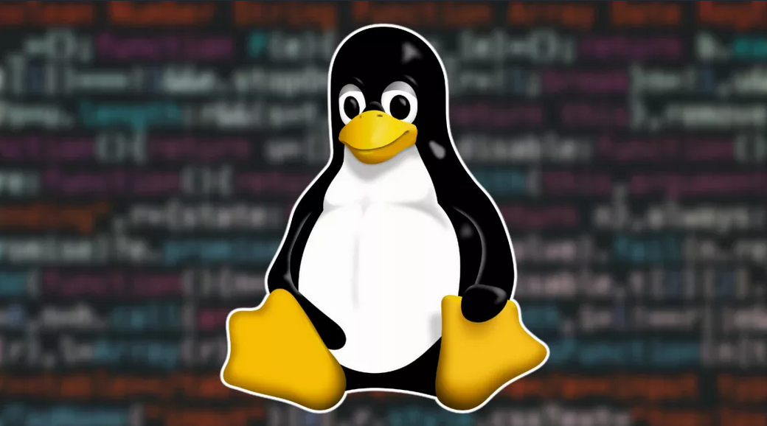
Спасибо за внимание!

